Slide 1
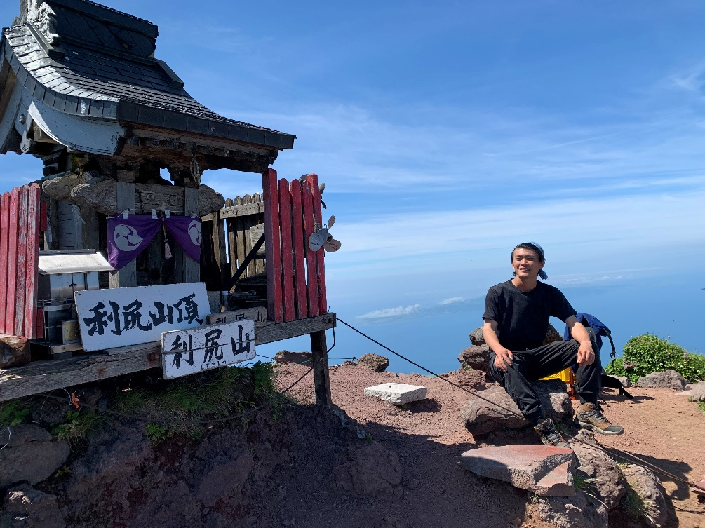
北海道 利尻町
吉田 悠人
地域おこし協力隊
発表資料
出身：
活動場所：
活動内容：
任期：
北海道
観光協会
神居海岸パークスタッフ
Instagramでの情報発信
ポスター・チラシなどのデザイン
2024年3月末まで
３年前に夏に利尻でバイトをしながら４カ月ほど暮らしたのがキッカケで協力隊になりました。
一昨年の１２月に着任してから早いもので１年３カ月経ちました。

Slide 2
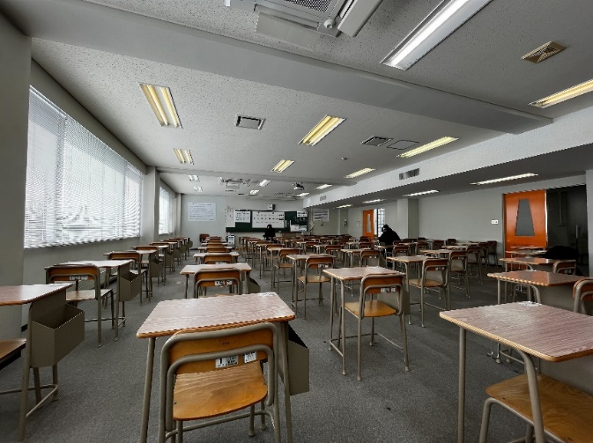
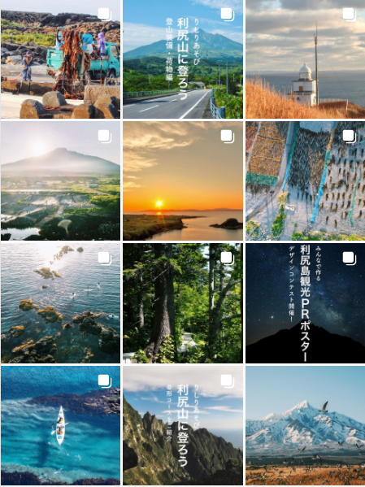
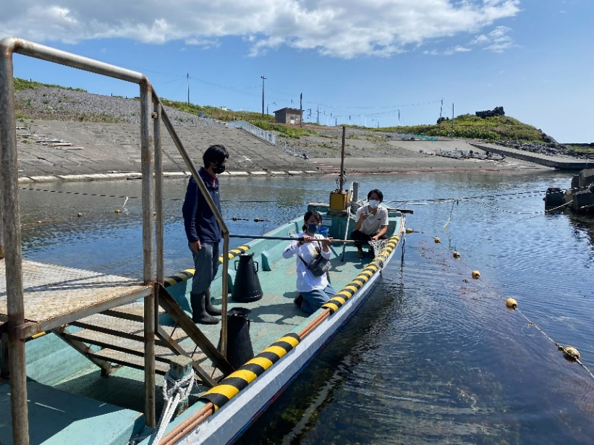
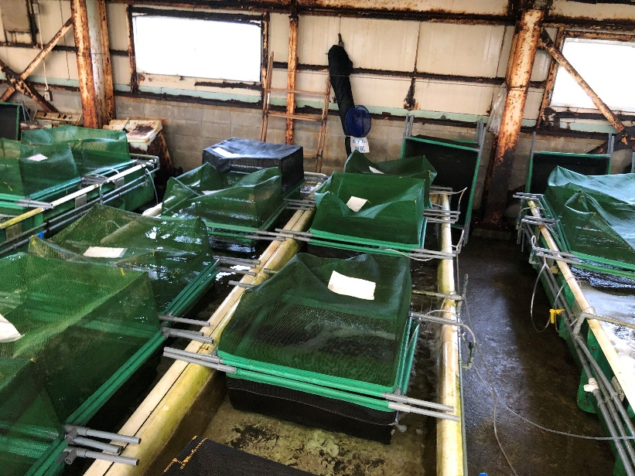
北海道 利尻町
活動内容
地域おこし協力隊
発表資料
・神居パークでの体験案内
ウニ採り体験や昆布お土産づくり体験、うにの飼育など
・潜水士免許取得
体験で使用するウニの採取のために取得
・SNSで情報発信
利尻に行きたくなる観光情報を発信
Instagram
潜水士資格試験
ウニ採り体験
体験で使用するウニの飼育

Slide 3
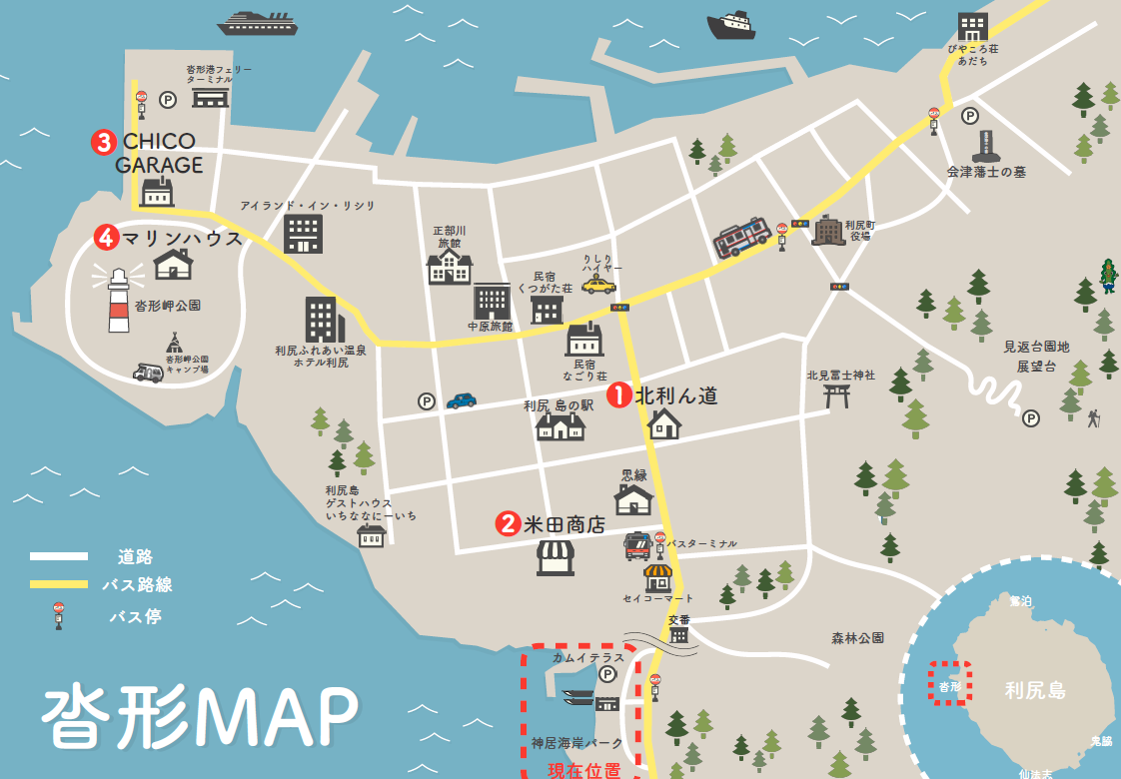
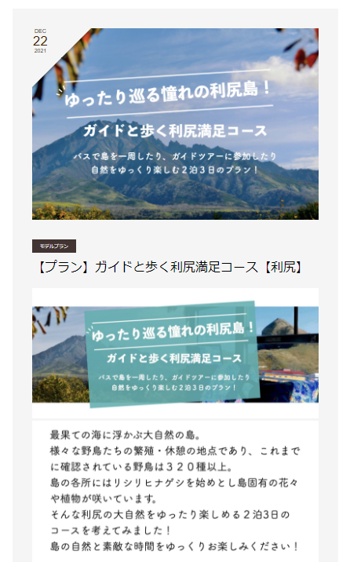
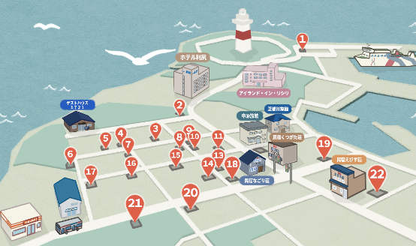
北海道 利尻町
活動内容
地域おこし協力隊
発表資料
・観光モデルプランづくり
具体的に利尻での観光をイメージしてもらうため製作
・ポスターなどのデザイン
観光事業者の手間を少しでも減らしたり、観光客に
もっと利尻を知ってもらうため製作
デザインした
ポスターとマップ
観光モデルプランの
WEBページ
製作途中の沓形飲食店マップ

Slide 4
来年度以降の
スケジュール
北海道 利尻町
地域おこし協力隊
発表資料
・神居パークの運営
神居パークでは、体験案内だけでなく、船の管理や、ウニの仕入れ・飼育などもあり、それだけで手一杯な部分がありました。来年度は余裕を持って、お客さんがより楽しめる体験案内を行いたい。
・SNSで情報発信
Instagramでの夏の利尻の観光情報の発信を積極的に行い、Instagramアカウントの発信力を高めて行きます。
・課外活動
島の自然の魅力を伝えるため、ドローンや一眼レフカメラを用いてを映像や写真を撮影し、島内外に発信する活動を行う予定です。
任期終了後には映像や写真を仕事にしていきたいと考えています。

